Slide 1
Урок русского языка
«Неопределённая форма глагола»
3 класс
(«Школа России»)

Slide 3
Мы … и … в окна.
Тучи по небу … .
На дворе собаки … ,
Даже … не … .

Slide 4
Мы сидим и смотрим в окна.
Тучи по небу летят.
На дворе собаки мокнут,
Даже лаять не хотят.

Slide 5
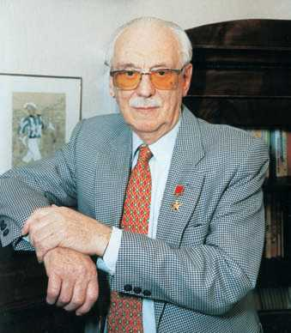
Серге́й Влади́мирович Михалко́в
(28 февраля (13 марта) 1913 — 27 августа 2009)
Советский русский писатель, поэт, баснописец, драматург, публицист, военный корреспондент, сценарист, общественный деятель, автор текстов гимнов Советского Союза и Российской Федерации.

Slide 6
Глаголы:
сидим
смотрим
летят
мокнут
лаять
не хотят

Slide 7
сидим лаять
смотрим
летят
мокнут
не хотят

Slide 8

сидим лаять
смотрим
летят
мокнут
не хотят время, лицо, число, род

Slide 9
Неопределенная форма глагола
Время, лицо, число, род

Slide 10
Лаять
(что делать?)
Пр. вр. Наст. вр.
лаял лает
лаяла лают

Slide 11
Неопределенная форма глагола
Начальная форма глагола

Slide 13
Лаять
(что делать?)

Slide 14
Если взять все эти лужи
И соединить в одну…

Slide 15
Если взять все эти лужи
И соединить в одну…
(Что сделать?)

Slide 16
Начальная форма глагола – неопределенная форма глагола
Что делать?
Что сделать?

Slide 18
Ходить, косить, нести, носить, стричь, плести, везти, стеречь

Slide 19
Ть, ти, чь
Ходить, косить, нести, носить, стричь, плести, везти, стеречь

Slide 20
Неопр. ф. = начальная форма
Что делать? Что сделать? - ть, -ти, -чь

Slide 22
Упражнение 181 (стр. 106)
I ряд II ряд
говорить – поговорить рисовать – нарисовать
желать - пожелать морозить – заморозить
спросить – переспросить ходить - уходить
III ряд
смотреть – посмотреть
объяснить – объяснять
ехать - подъехать

Slide 24
Полезные советы.
Когда просыпаешься, нельзя (лежу) в постели. Надо сразу (встаю) и (делаю) зарядку. Между упражнениями необходимо (делаю) небольшие паузы для отдыха. Нельзя (задерживаю) дыхание, надо (дышу) спокойно. Зарядку нужно (делаю) при открытой форточке.

Slide 25
Полезные советы.
Когда просыпаешься, нельзя лежать в постели. Надо сразу вставать и делать зарядку. Между упражнениями необходимо делать небольшие паузы для отдыха. Нельзя задерживать дыхание, надо дышать спокойно. Зарядку нужно делать при открытой форточке.

Slide 27
Н.ф.
Сидим -
Смотрим -
Летят -
Мокнут -
Не хотят –

Slide 28
Сидим - сидеть
Смотрим - смотреть
Летят - лететь
Мокнут - мокнуть
Не хотят – не хотеть

